Slide 1
浅谈Canvas
前端工程师 李忠帅

Slide 2
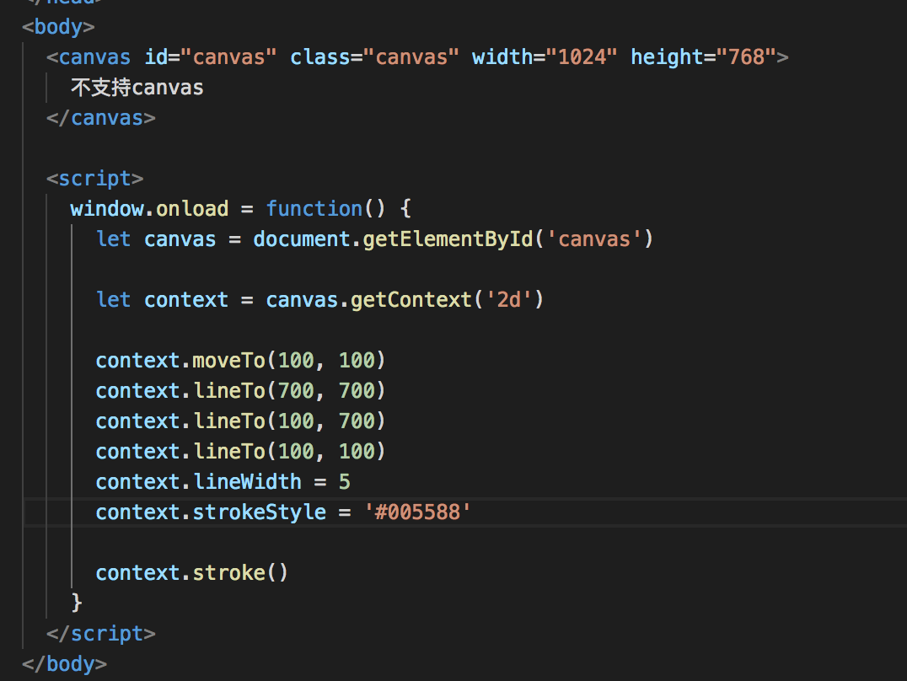
例子

Slide 3
Canvas基础
1. Canvas是HTML5新增的组件，它就像一块幕布，可以用JavaScript在上面绘制各种图表、动画等。
2. <canvas>元素本质上就是一个图片，其很多样式表现和<img>元素是一致的。
(区别：只含有width、height属性，等比例特性。)

Slide 4
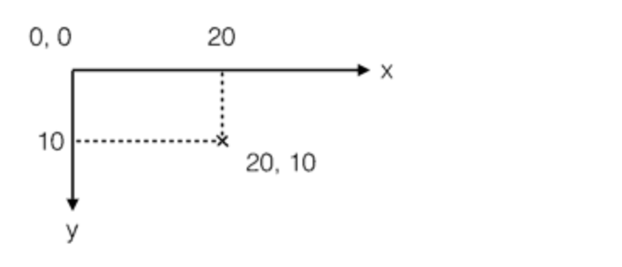
Canvas坐标系
当我们使用各个Canvas API进行图形图像绘制的时候，其坐标位置，尺寸大小等都是相对于<canvas>元素的HTML属性height、width，与CSS的width、height无关

Slide 5
Canvas常用API
context. beginPath() 开始新的路径
context. closepath() 闭合路径
context. moveto(x, y) 路径绘制起点
context. lineto(x, y) 路径绘制终点
context. arc(x, y, radius, startAngle, endAngle, anticlockwise) 绘制圆弧
context. clearrect(x, y, width, height) 清除画布内容
context. rect(x, y, width, heigt) 绘制矩形
context. stroke() 路径描边
context. fill() 路径填充
context. bezierCurveTo(cp1x, cp1y, cp2x, cp2y, x, y) 绘制贝塞尔曲线
context. drawImage(image, sx, sy, sWidth, sHeight, dx, dy, dWidth, dHeight) 图片

Slide 6
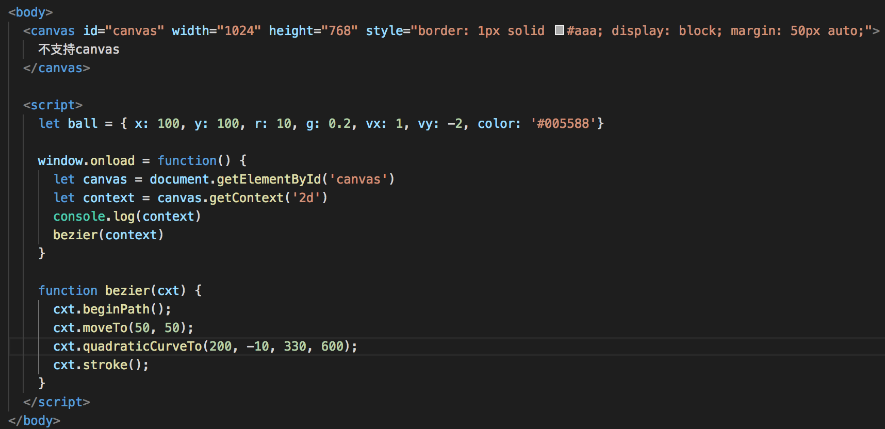
贝塞尔曲线
https://www.canvasapi.cn/CanvasRenderingContext2D/bezierCurveTo

Slide 7
drawImage
context.drawImage(image, dx, dy);
context.drawImage(image, dx, dy, dWidth, dHeight);
context.drawImage(image, sx, sy, sWidth, sHeight, dx, dy, dWidth, dHeight);
注：drawImage()使用9个参数时候，可选参数sx，sy，sWidth和sHeight是在前面的

Slide 8
谢谢观看

